Slide 1

균형 탐색트리
  트리의 작업 효율을 높이기 위한 다양한 균형 트리 알고리즘을 비교
학습목표
  트리의 균형이 효율에 미치는 영향을 이해한다.
  AVL 트리에서 균형을 회복하기 위한 방법을 이해한다.
  스플레이 기법을 이해한다.
  2-3 트리에서 균형을 회복하기 위한 방법을 이해한다.
  2-3-4 트리와 레드블랙 트리의 관계를 이해한다.

Slide 2
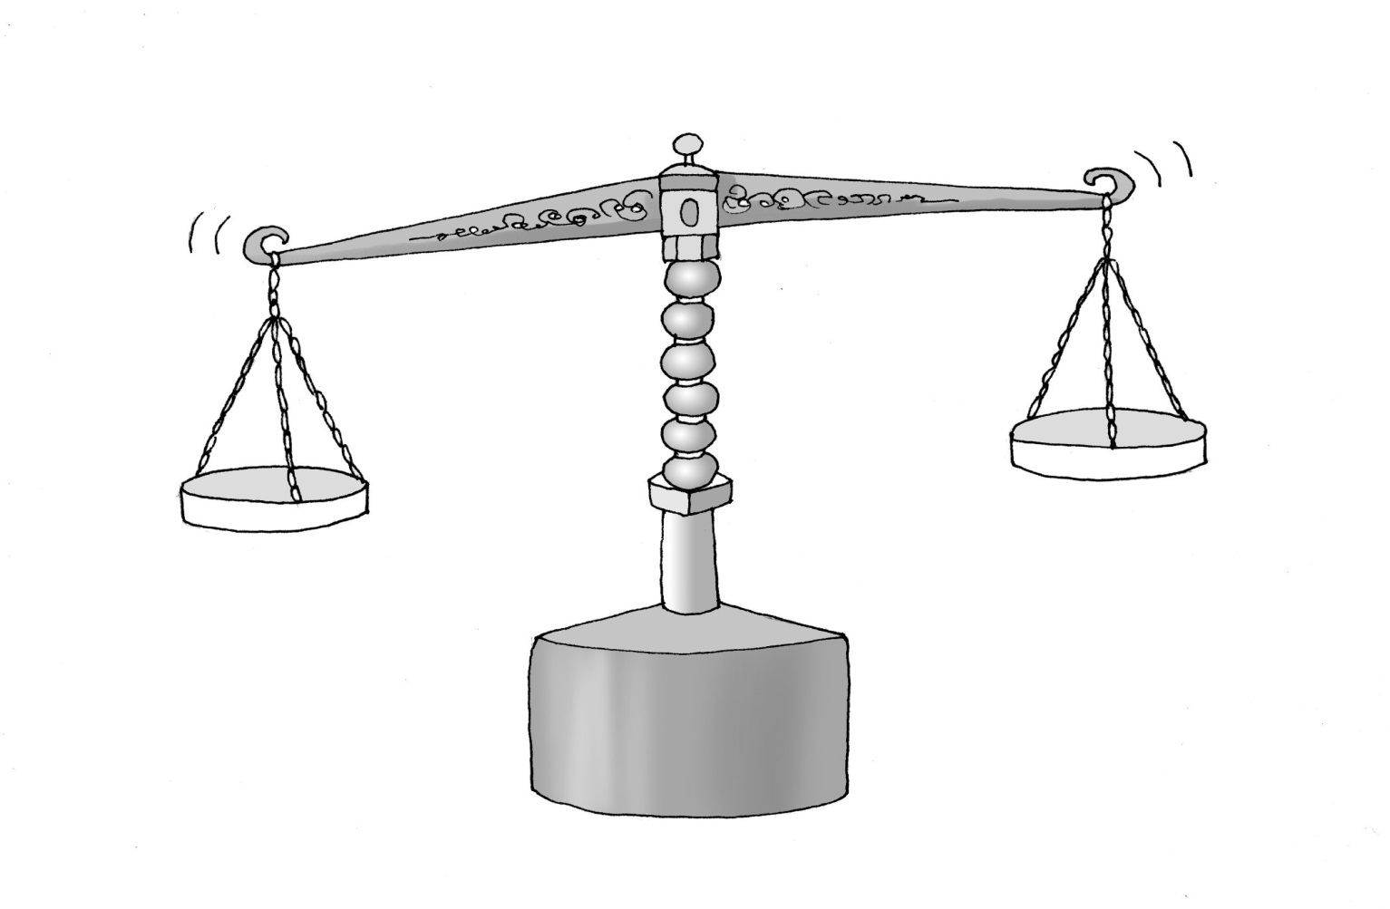
AVL 트리 - 균형
1

Slide 3
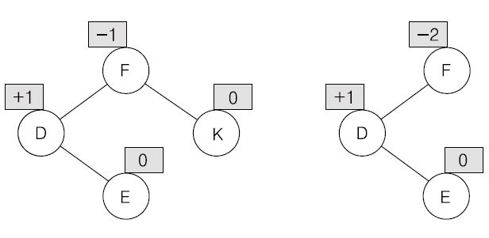
AVL
G. M. Adelson-Velskii and E. M. Landis
  AVL 트리: 항상 균형을 유지하는 이진 탐색트리
  삽입 삭제가 일어날 때마다 트리의 균형 상태를 점검하고 복원
균형의 점검
  균형 인수(Balance Factor)를 사용
  노드마다 서브트리의 높이에서 왼쪽 서브트리의 높이를 뺀 것
[그림 13-2] 균형인수

Slide 4
균형
AVL 트리
  균형인수값은 반드시 -1, 0, +1 중 하나.
  왼쪽 트리로부터 노드 K를 삭제함에 따라 균형이 깨어진 것이 오른쪽 트리.
균형인수의 범위초과
  왼쪽 트리에서 노드 E의 왼쪽 자식에 삽입이 가해졌다면 루트 F를 기준으로 왼쪽 서브트리의 높이가 증가
  삽입으로 인해 만약 어떤 노드의 균형인수가 범위를 벗어났다면, 그 노드는 삽입위치인 E의 왼쪽자식으로부터 루트 F까지 가는 길목에 있는 E, D, F 중에 존재
[그림 13-2] 균형인수

Slide 5
AVL의 회전
회전(Rotation)에 의한 균형 회복
  불균형 노드의 위치를 기준으로 LL, LR, RL, RR로 분류
  LL 회전은 불균형 노드의 왼쪽 서브트리의 왼쪽 서브트리의 높이가 증가
  LL의 RChild에 삽입되는 경우와, LChild)에 삽입되는 경우
-2
-2
12
12
L
L
L
L
7
7
20
20
3
3
10
10
5
2
[그림 13-3] LL 삽입

Slide 6
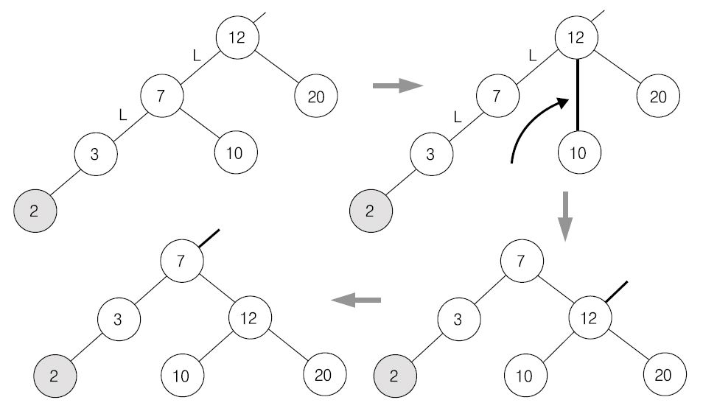
LL 회전
불균형 노드(루트 노드)
  루트의 LChild 7의 RChild 연결이 끊어져서 루트의 LChild로 붙음
  루트의 LChild인 노드 7을 중심으로 회전이 일어나 노드 7이 새로운 루트로
    7이 루트가 되면 7보다 큰 10은 7의 중위 후속자가 되어야 함.
  루트 12의 부모 노드로부터 내려오던 링크를 새로운 루트 7에 연결
  이진 탐색트리의 키 크기가 유지되면서 트리의 균형이 회복.
[그림 13-4] LL 회전

Slide 7
AVL
AVL 트리
  가장 먼저 시도된 이론
  균형을 잡기 위해 트리 모습을 수정
  실제 코딩면에서 볼 때 AVL 트리는 매우 까다롭고 복잡
트리의 균형
  탐색효율 O(lgN)을 보장
  삽입, 삭제 될 때마다 균형 파괴여부 검사하는 시간이 필요
  트리를 재구성(Rebuilding)하는 시간이 필요

Slide 8
자체조정 트리
균형 트리
  최악의 경우에도 무조건 lgN 시간에 탐색
  루트로부터 리프까지 가는 경로를 최소화
자체 조정 트리(Self-Restructuring Tree)
  모든 노드가 동일한 빈도(Frequency)로 탐색되는 것이 아님
  무조건 균형을 유지할 것이 아니라 자주 탐색되는 노드를 루트 근처에 갖다 놓는 것이 더욱 유리

Slide 9
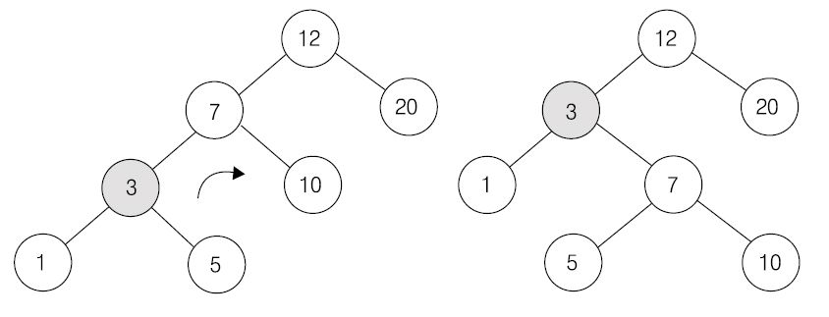
자체조정 트리
조정방법 I
  어떤 노드가 탐색될 때마다 그 노드를 바로 위 부모 노드로 올리는 방법
  한번의 회전만으로 충분함. 예: 키 3인 노드 탐색결과
[그림 13-7] 부모노드로 이동

Slide 10
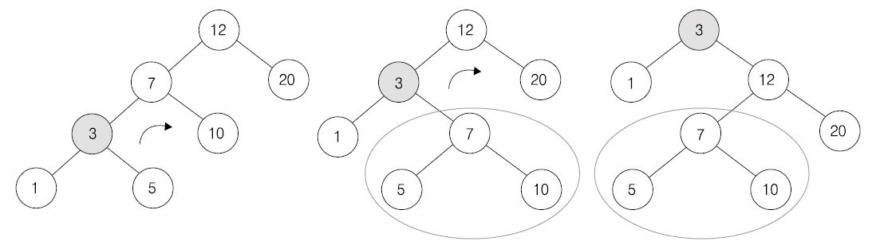
자체조정 트리
조정방법 II
  어떤 노드가 탐색되면 그 노드를 아예 전체 트리의 루트로 올리는 방법
  한번 탐색된 노드는 이후에 탐색될 가능성이 높다고 간주
  연속적인 회전이 필요
  예: 노드 3의 탐색결과. 단, 회전시마다 자식노드의 오른쪽 서브트리는 부모노드의 왼쪽 서브트리로 연결됨.
[그림 13-8] 루트노드로 이동

Slide 11
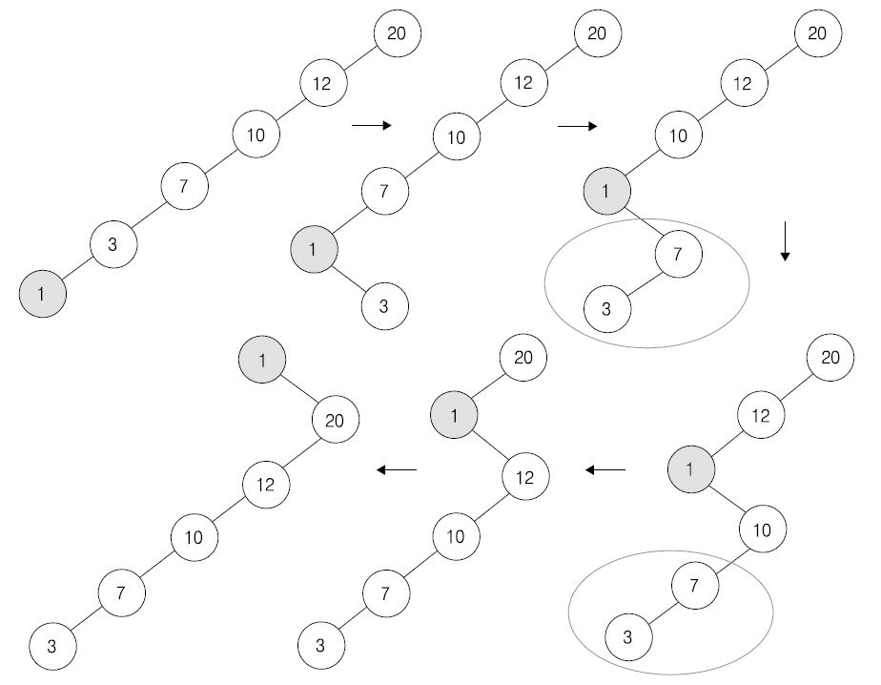
자체조정 트리
조정방법 II
  트리의 균형 면에서 불리
  노드 1의 탐색결과. 트리의 높이는 줄지 않고, 그대로 유지됨.
[그림 13-9] 연속회전에 의한 루트노드 이동

Slide 12
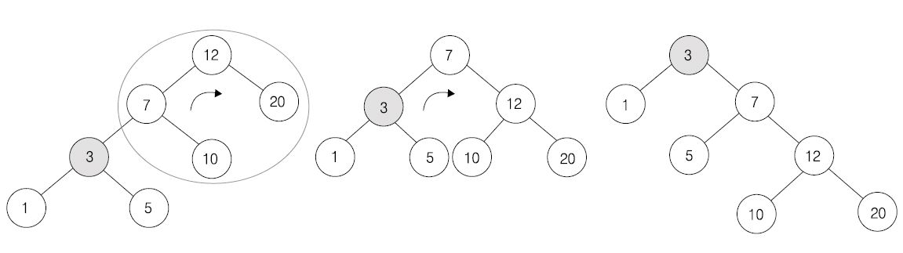
스플레이 기법
스플레이(Splay, 벌림)
  조정방법 II를 개선
  탐색된 노드를 루트로 올리되, 한번에 두 레벨씩 위로 올림.
  키 3인 노드를 탐색. 루트에서 키 3까지는 Left-Left.
  Left-Left 또는 Right-Right를 지그지그(Zig-Zig) 경우라 부름
  지그지그 구성에서는 두 레벨을 올리기 위해서 올려질 노드의 부모노드를 먼저 회전시키고, 노드 3은 나중에 회전시킴으로 조정방법II와는 다른 결과를 보임.
[그림 13-10]
지그지그의 조정

Slide 13
스플레이
스플레이
  올리고자 하는 노드가 그보다 두 레벨 위의 노드로부터 Left-Right 또는 Right-Left 경로를 따라 내려올 때를 지그재그(Zig-Zag) 경우라 부름
  지그재그에 대한 처리는 AVL의 LR 또는 RL회전과 완전히 동일
  두 레벨씩 위로 올렸을 때, 최종적으로 루트노드와 레벨 차이가 하나만 날 수도 있다. 이 경우에는 AVL과 마찬가지로 한번만 회전을 가하면 된다.
[그림 13-11]
지그재그의 조정

Slide 14
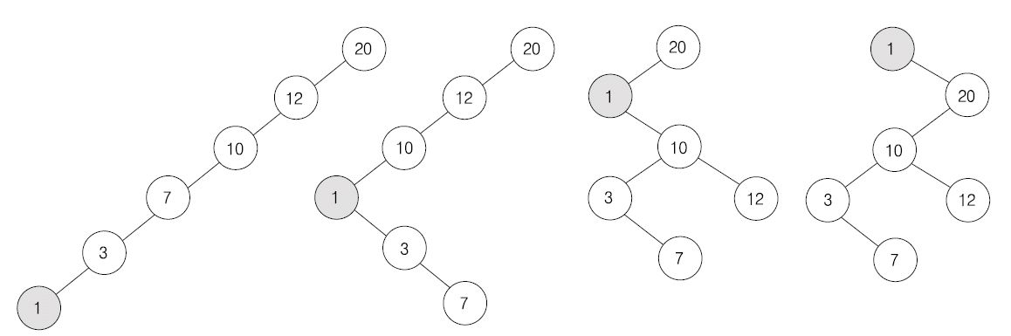
스플레이
스플레이에 의한 균형
  LChild, RChild 링크가 벌어져서(Splay) 활용됨으로 인해 균형에 유리
스플레이 기법
  트리의 균형보다는 노드 자체의 탐색빈도를 기준으로 함.
  어떤 노드가 상대적으로 다른 노드보다 자주 사용된다면 유리한 구조
  모두 동일한 빈도로 사용된다면 여전히 트리의 균형이 중요
[그림 13-12] 스플레이에 의한 연속회전

Slide 15
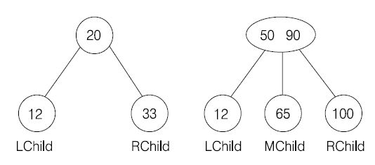
2-3 트리
AVL 트리, 2-3 트리
  AVL은 균형 트리를 지향
  2-3 트리는 완전 균형트리를 지향
  AVL 트리에 비해 상대적으로 단순한 논리.
2-3 트리의 노드
  2-노드(Two Node): 자식노드가 2개이고 키가 1개인 노드
  3-노드(Three Node): 자식노드가 3개이고 키가 2개인 노드
    왼쪽 자식(Left Child), 중간 자식(Middle Child), 오른쪽 자식(Right Child)
    키 크기는 12 < 50 < 65 < 90 <100
[그림 13-13] 2-노드와 3-노드

Slide 16
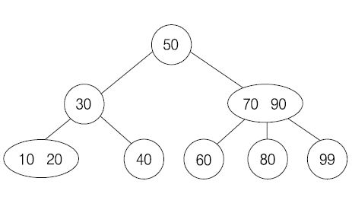
2-3 트리
리프노드
  2-노드 또는 3-노드 모두 가능
[그림 13-14] 2-3 트리

Slide 17
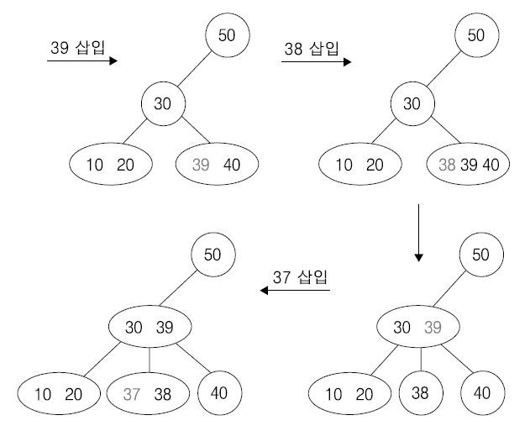
2-3 트리의 삽입
리프노드
  이진 탐색트리와 마찬가지로 리프노드에 삽입
  키 39의 삽입. 이진 탐색트리라면 40보다 작으므로 40의 LChild 노드를 만들어 삽입. 2-3 트리에서 리프는 3-노드일 수 있으므로, 키 39인 레코드와 키 40인 레코드가 합쳐져서 하나의 노드
  키 38의 삽입. 이번에는 하나의 노드에 세 개의 키가 들어감. 3-노드의 키는 두 개까지만 허용. 중간 키 39를 지닌 레코드가 부모 노드로 올라감.작은 키 38과 큰 키 40이 좌우로 분리(Split). 이후, 키 37을 삽입한 모습
[그림 13-15]
2-3 트리 삽입(39, 38, 37)

Slide 18
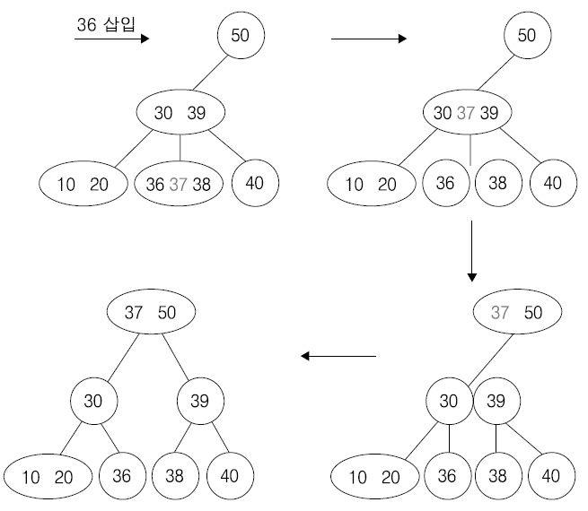
2-3 트리의 삽입
리프노드
  키 36의 삽입. 리프노드에 키 36, 37, 38이 존재. 중간 키 37이 부모노드로 올라가고 나머지는 분리
  부모 노드의 키가 30, 37, 39로 바뀜. 중간 키인 37을 그 위 부모노드로 올리고 자신은 키 30인 노드와 39인 노드로 분리
  키 39인 노드는 키 37, 50인 부모노드의 중간 자식으로. 키 36은 키 30의 오른쪽 자식으로, 키 38은 키 39의 왼쪽 자식으로 들어간다.
[그림 13-16] 2-3 트리 삽입(36)

Slide 19
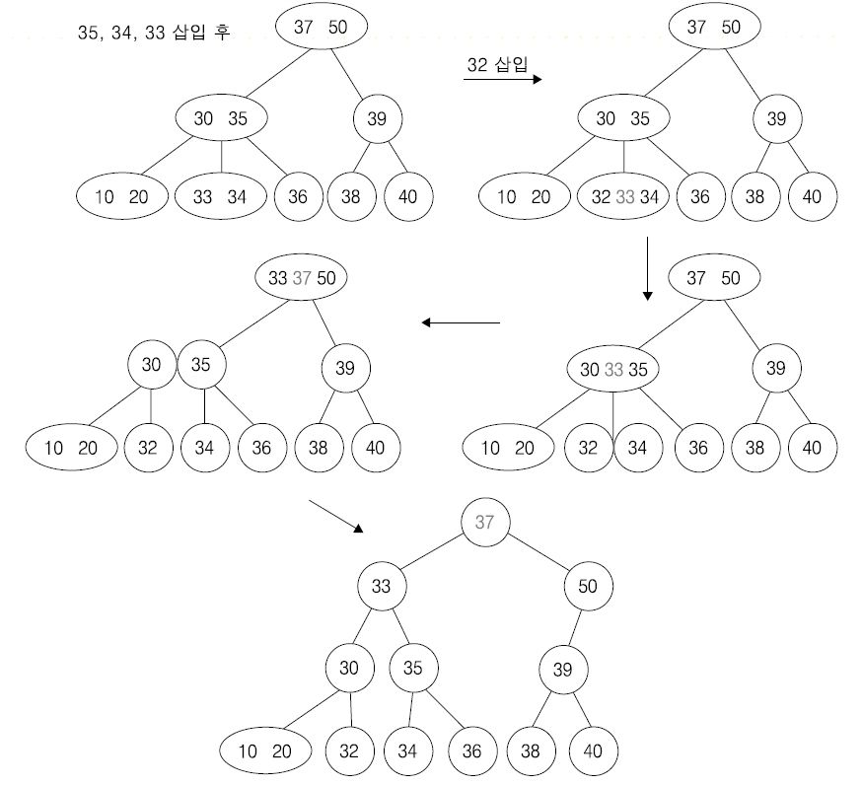
2-3 트리의 삽입
리프노드
  키 35, 34, 33까지 삽입 완료. 키 32의 삽입. 중간 키 33이 부모노드로 . 부모노드의 중간 키 33이 그 위로. 루트 노드의 키가 3 개. 새로운 루트를 만들어 자신의 중간 키 37을 올림. 나머지 키를 분리하여 키 33과 키 50인 2-노드를 만들어 낸다
[그림 13-17] 2-3 트리의 삽입(32)

Slide 20
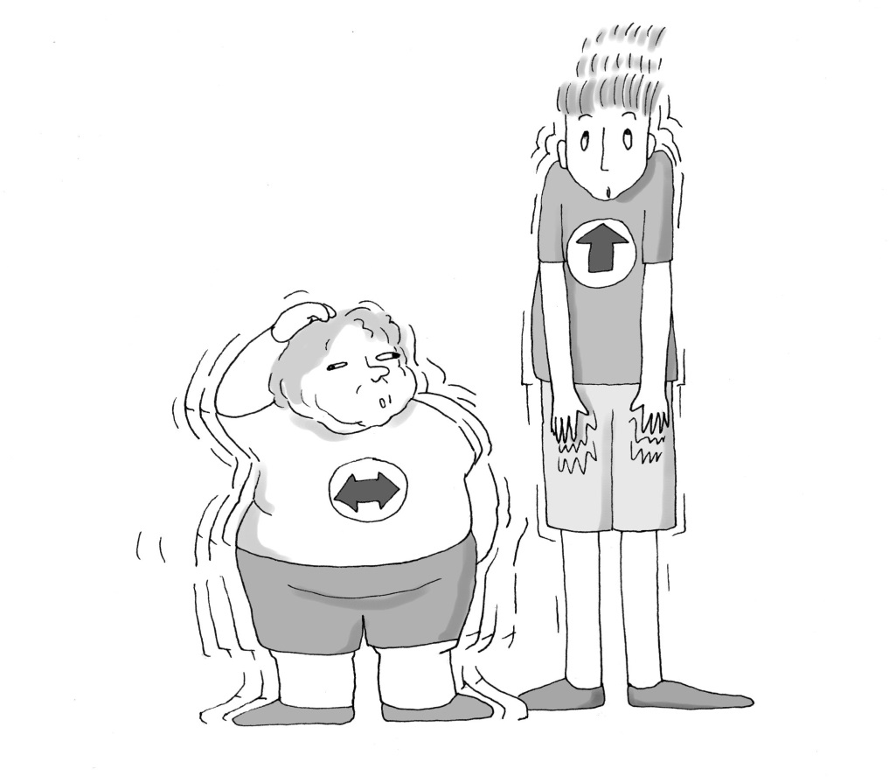
2-3 트리의 삽입
높이
  반복된 삽입에도 2-3 트리의 높이는 좀처럼 증가하지 않음. 3-노드를 사용해서 최대한 레코드를 수용. 이진 탐색트리의 높이는 삽입할 때마다 리프 노드 아래로 1만큼 자람.2-3 트리의 높이는 삽입노드로부터 루트노드까지 경로가 3-노드로 꽉 찬 경우에 한해서 루트 위쪽으로 1만큼 자람.
[그림 13-18] 2-3 트리, 이진 트리

Slide 21
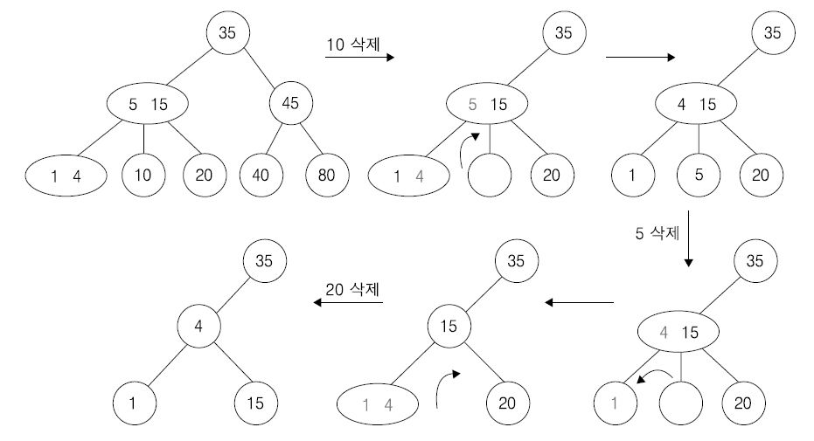
2-3 트리의 삭제
2-3 트리의 삭제
  왼쪽 또는 오른쪽 자매노드를 살핌
  하나라도 3-노드가 있으면 빌려오되 반드시 부모노드를 거쳐서 빌려옴.
  키 1, 4로 구성된 왼쪽 자매노드의 키 4인 레코드가 부모 노드로 올라가는 대신 부모노드의 키 5인 레코드가 삭제된 키 10의 자리로 들어감.
[그림 13-19] 2-3 트리의 삭제(10, 5, 20)

Slide 22
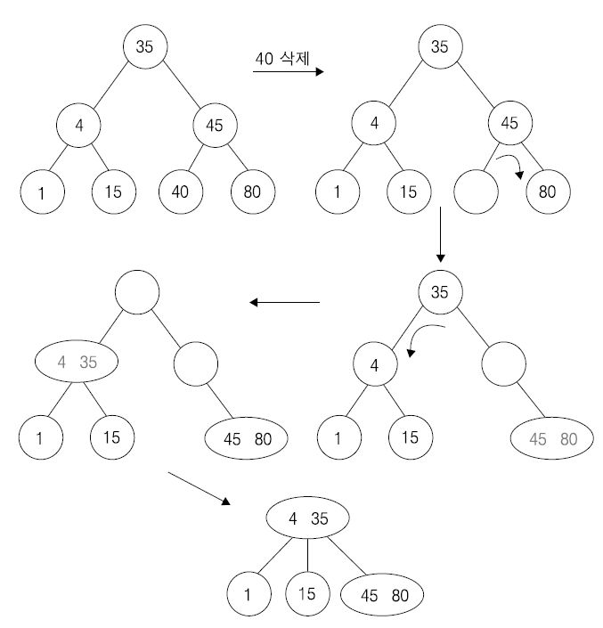
2-3 트리의 삭제
2-3 트리의 삭제
  키 5의 삭제. 왼쪽 오른쪽 3-노드가 없어 노드 자체가 삭제된다. 따라서 자식노드가 두개로 줄어들어 부모 노드도 2-노드로 바뀌어야 함. 부모노드의 키 중 하나가 삭제된 노드의 자매노드로 이동한다. 여기서는 부모노드의 왼쪽 키가 삭제된 노드의 왼쪽 자매노드로 이동. 물론 부모노드의 오른쪽 키가 오른쪽 자매노드로 이동할 수도 있음. 키 20인 노드를 삭제한 최종결과
[그림 13-20] 2-3 트리의 삭제(40)

Slide 23

2-3 트리의 삭제
2-3 트리의 삭제
  키 40의 삭제. 키 80 노드로부터 빌릴 키가 없으므로 키 40인 노드는 삭제. 부모노드인 키 45 노드는 더 이상 2-노드 상태를 유지할 수 없어 삭제된 노드의 자매노드인 키 80 노드로 합쳐짐. 키 45 노드가 빈 자리로 남게 됨. 왼편의 자매노드인 키 4 노드를 보지만 빌릴 수 없음. 키 45 노드는 삭제. 키 35인 루트 노드가 2-노드 상태를 유지할 수 없어 왼쪽 자매 노드와 합쳐짐.
  루트 노드 자체가 삭제되고 트리 높이가 감소. 그러나 균형상태는 유지
[그림 13-20] 2-3 트리의 삭제(40)

Slide 24
2-3 트리
스택
  삽입, 삭제를 위해서는 어떤 노드의 부모노드를 접근해야 함.
  삽입 시에 중간 키를 올리기 위해서, 또 삭제 시에 부모 노드의 키를 아래로 내리기 위해서
  이진 트리는 부모노드로부터 자식노드로 가는 포인터만 유지
  루트로부터 내려가면서 만나는 모든 노드를 가리키는 포인터 값을 계속적으로 스택에 푸쉬 해 놓으면 팝에 의해 직전의부모노드를 접근할 수 있음

Slide 25
2-3 트리
탐색효율
  모든 노드가 3-노드일 때 가장 높이가 낮음.
  레벨 0의 루트 노드가 3노드라면 그 내부에는 2개의 레코드가 들어감.
  레벨 1에 3개의 3 노드가 있다면 그 내부에는 각각 2개의 레코드가 들어감.
  레벨 h까지의 레코드 수 N = 2(1 + 3 + 3² + ... + 3^{h}) ≈ 3^{h}
  트리 높이 h는 최대 레벨 수와 일치하므로 결과적으로 h ≈ log₃N
  최악의 경우는 모든 노드가 2-노드로서 트리의 높이 h ≈ log₂N
  2-3 트리에는 2-노드와 3-노드가 섞여 있으므로 효율은 O(log₂N)과 O(log₃N) 사이에 존재.
  이진 탐색트리는 최악의 경우 O(N)으로 전락
  2-3 트리는 항상 완전 균형트리를 유지하므로 최악의 경우에도 효율을 보장
  3-노드는 비교해야 할 키가 2 개이므로 비교의 횟수가 증가
  3-노드는 자식을 가리키는 포인터가 3개 이므로 자식 노드가 없다면 2-노드에 비해 널 포인터가 차지하는 공간적 부담
  널 포인터는 리프 노드에 다수가 분포

Slide 26
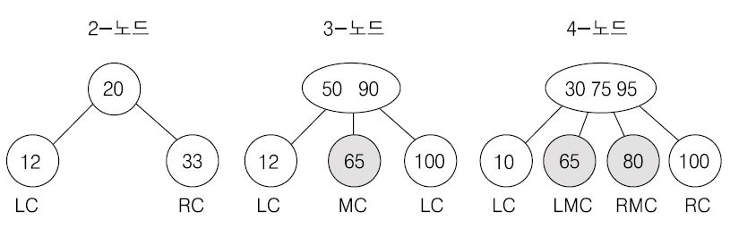
2-3-4 트리
O(log₂N)과 O(log₄N) 사이의 탐색효율
추가로 4-노드를 정의
  자식노드로 가는 링크(Link)가 4개이고 키가 3개인 노드
  왼쪽 자식(Left Child), 오른쪽 자식(Right Child), 왼쪽 중간자식(Left Middle Child), 오른쪽 중간자식(Right Middle Child)으로 구분
  키 크기는 10 < 30 < 65 < 75 < 80 < 95 < 100
[그림 13-21] 2-노드, 3-노드, 4-노드

Slide 27
2-3-4 트리
중요성
  높이를 log₄N으로 조금 더 낮추기 위해서?
  리프노드 근처의 널 포인터 공간도 2-3 트리에 비해서 더 많아 짐.
  필요시 최대 3개의 키를 비교해야 하는 시간적 부담.
그렇다면 왜?
  단일 패스 삽입
    2-3 트리는 리프노드가 꽉 차면 중간자식을 부모노드로 올리고, 만약 부모노드가 꽉 차면 다시 부모노드의 중간자식이 그 위로 올려짐.
    2-3-4 트리는 이러한 사태를 배제하기 위해, 루트로부터 삽입위치를 찾아서 내려가는 도중에 4-노드를 만나면 무조건 제거하면서 내려감.
    스택이 불필요
    하나의 삽입작업이 트리 모습을 바꾸면서 내려가는 동안, 동시에 이어서 두 번째 삽입작업이 루트로부터 내려올 수 있음. (파이프 라이닝)
  레드블랙 트리와의 연관성
    레드블랙 트리로 구현

Slide 28
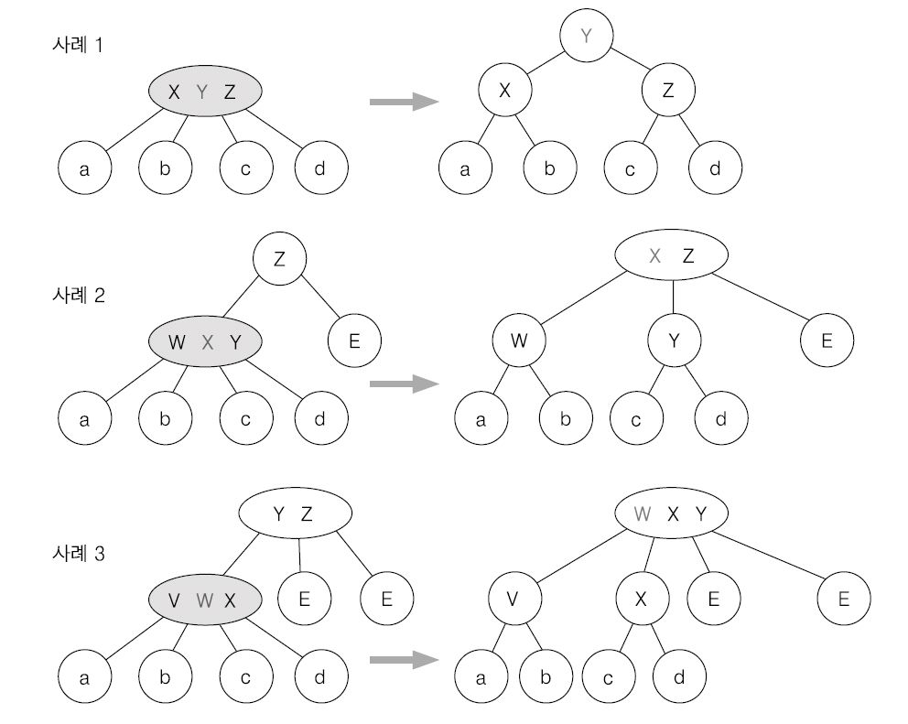
삽입시 4-노드의 제거
4-노드의 제거방법
  1) 루트가 4-노드인 경우. 중간 키인 Y가 올라가서 트리 높이 증가.
  2) 내려가면서 만난 4-노드가 2-노드의 자식노드일 경우. 중간노드를 올리되, 나머지 노드는 분리되어 부모노드의 왼쪽 자식과 중간 자식으로 붙게 됨. 높이는 그대로 유지.
  3) 내려가면서 만난 4-노드가 3-노드의 자식노드일 경우. 부모노드가 4-노드로 바뀌면서 왼쪽 중간자식, 오른쪽 중간자식으로 분리시켜 붙임. 트리 높이는 그대로 유지.
[그림 13-22] 2-3-4 트리에서의 내려오기

Slide 29
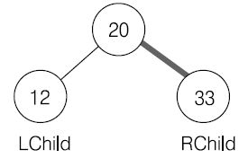
레드블랙 트리
레드블랙 트리(Red-Black Tree)
  2-3-4 트리를 이진트리로 표현한 것
  레드블랙 트리의 링크(Link)는 색깔을 지님
  포인터 변수에 색깔이라는 속성을 추가
  노드 자료구조
    키를 포함한 데이터 필드,
    LChild 포인터, RChild 포인터
    LColor, Rcolor
    색깔 변수 하나만 사용하려면 부모노드로부터 자신을 향한 포인터의 변수를 표시
[그림 13-23] 레드 블랙 트리의 링크

Slide 30
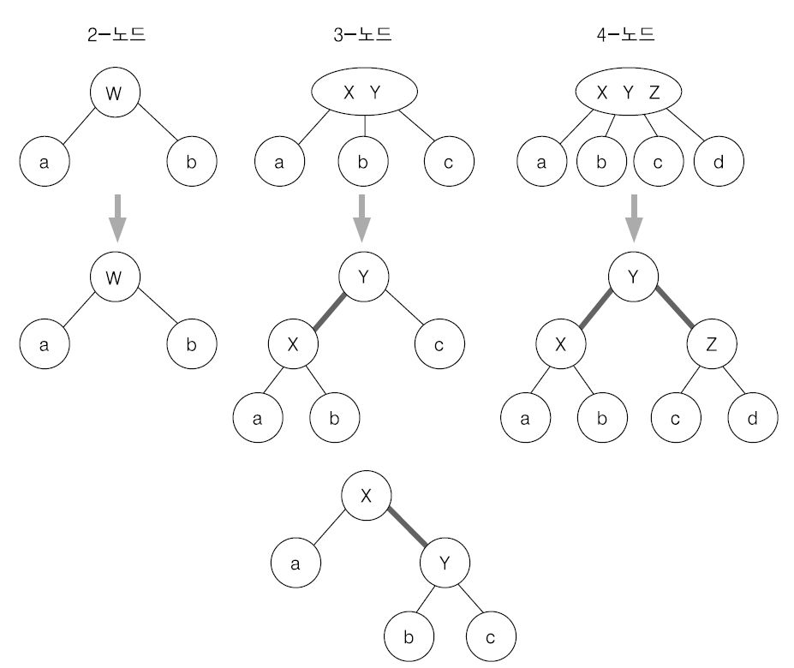
2-3-4 의 RB 표현
레드블랙
  모든 2-3-4 트리는 레드블랙 트리로 표현 가능
  2-노드는 그대로. 3-노드는 왼쪽 또는 오른쪽 키를 루트로 하는 이진트리로. 따라서 트리 모양이 유일하지는 않음.
  빨강 링크는 원래 3-노드, 4-노드에서 같은 노드에 속했었다는 사실을 나타냄.
  4-노드의 레드블랙 표현은 유일함
[그림 13-24] 2-3-4의 레드블랙 표현

Slide 31
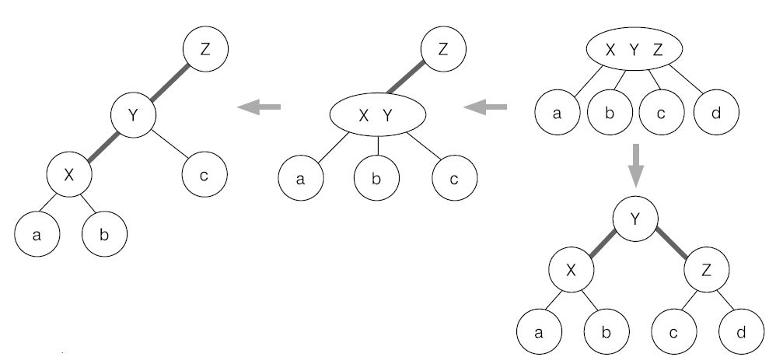
레드블랙 트리의 속성
레드블랙 트리의 속성
  1) 트리를 내려오면서 연속적인 빨강 링크 2개는 허용하지 않음2) 루트로부터 리프노드까지 검정 링크의 수는 모두 동일하다.
  3) 2개의 자식노드가 모두 빨강 링크일 때만 4-노드에 해당한다.
  1)번 속성의 증명
    만약 첫 트리처럼 연속된 빨강이 존재한다고 가정하면,X-Y가 빨강이므로 그것은 둘째 트리에서 나왔을 것이고, 이는 다시 셋째 트리에서 유래되었을 것. 한데 셋째 트리의 4-노드는 항상 그 아래 트리처럼 유일한 모습의 레드블랙 표현을 지닌다. 따라서 연속적인 빨강이 2개 나올 수 없음
[그림 13-25] 연속된 빨강의 모순

Slide 32
레드블랙 트리
사용이유
  2-3-4 트리의 복잡한 노드 구조 그리고 복잡한 삽입 삭제 코드
  레드블랙 트리는 이진 탐색트리의 함수를 거의 그대로 사용
  2-3-4 트리의 장점인 단일 패스 삽입 삭제가 그대로 레드블랙 트리에도 적용.
  언제 회전에 의해 균형을 잡아야 하는지가 쉽게 판별됨.

Slide 33
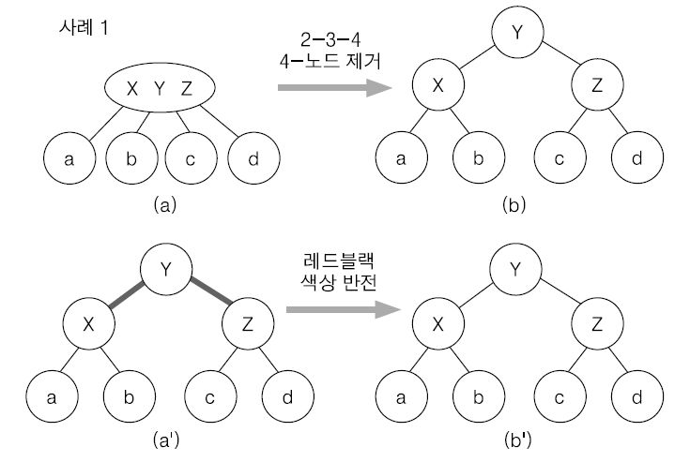
레드블랙의 4-노드 제거
루트 노드가 4-노드인 경우
  (a)의 2-3-4 트리를 레드블랙으로 표현한 것이 (a')
  2-3-4 트리에서 4-노드를 제거하기 위해서는 (b)와 같이 중간 키로 루트로 하는 트리로 변형
  (a')의 레드블랙 트리는 이미 (b)의 갖춰져 있음
  링크의 색깔만 빨강에서 검정으로 뒤집음(Color Flip: 색상 반전)
[그림 13-26] 4-노드 제거(사례 1)

Slide 34
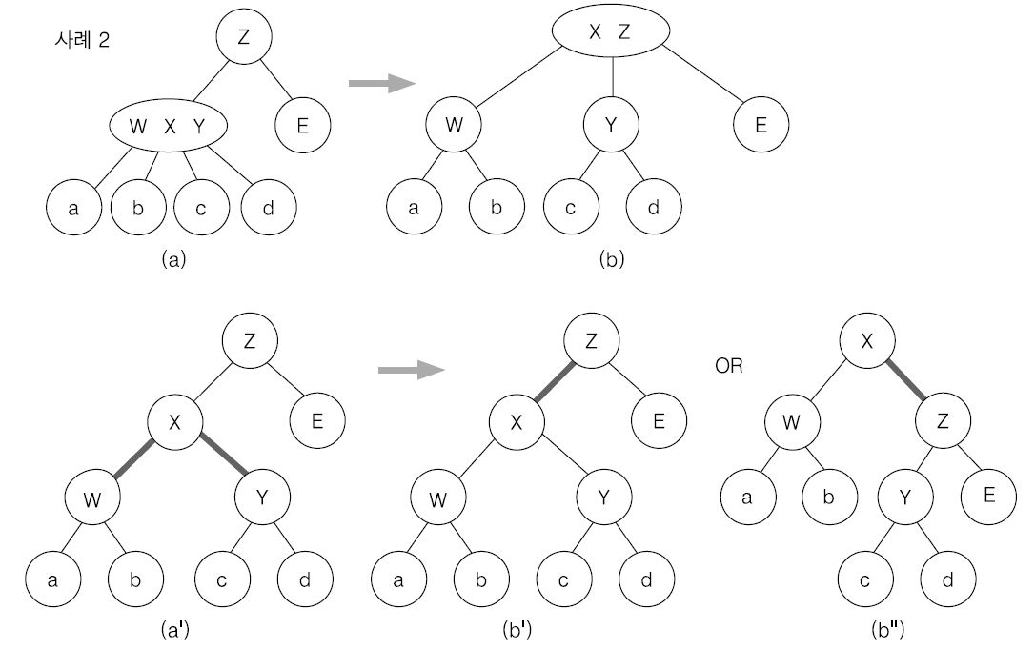
레드블랙의 4-노드 제거
부모노드가 2-노드인 경우에 4-노드인 자식노드를 제거
  2-3-4 트리 (a)에서 4-노드를 제거하면 (b)가 됨.
  (a)를 나타내는 레드블랙 트리는 (a')
  (a')에서 4-노드를 제거하는 과정은 키 X를 중심으로 부모와 자식의 링크 색상을 반전. X-Z 간의 링크를 검정에서 빨강으로, 그리고 X-W, X-Y 간의 링크를 빨강에서 검정으로 바꾸면 (b')이 됨. 만약 (b')을 루트를 중심으로 오른쪽으로 회전(LL Rotation)시켜도 동일한 2-3-4 트리를 나타냄.
[그림 13-27] 4-노드 제거(사례 2)

Slide 35
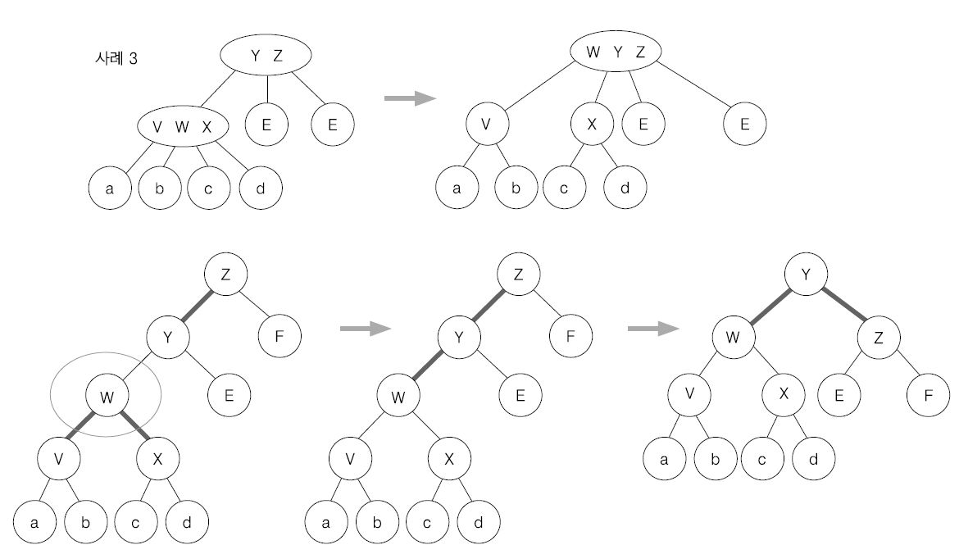
레드블랙의 4-노드 제거
부모노드가 3-노드인 경우에 4-노드인 자식노드를 제거
  4-노드인 W를 중심으로 부모와 자식 링크에 대해 색상을 반전
  Z-Y-W로 이어지는 빨강 링크가 연속으로 2개
  연속적인 2개의 빨강 링크를 허용하지 않으므로 이를 피하기 위해 회전(RR Rotation)을 가함.
[그림 13-28] 4-노드 제거(사례 3)

Slide 36
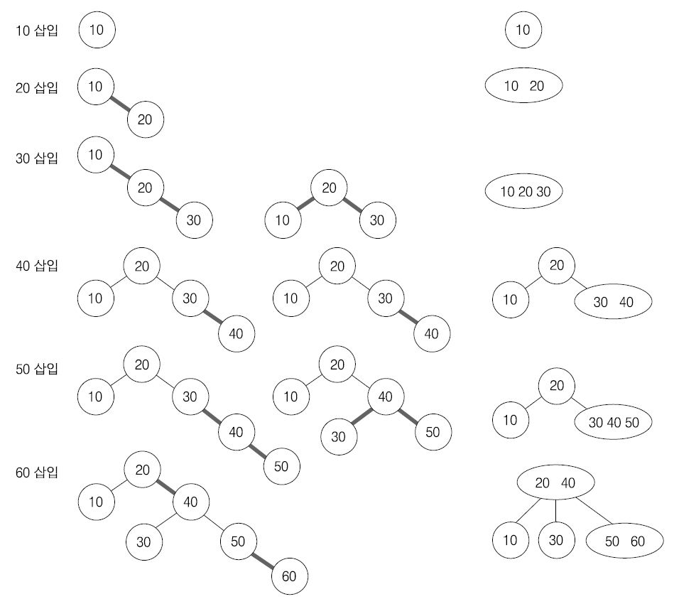
레드블랙 트리 구성 예
레드블랙 트리 구성
  왼쪽 칼럼이 레드블랙 트리, 오른쪽 칼럼은 상응하는 2-3-4 트리
  키 20이 들어올 때 루트는 아직 4노드 상태가 아니므로 빨강 링크로 삽입
  키 30이 삽입되면 2개의 빨강 링크가 연속되므로 회전. 결과 키 20을 루트로 하는 트리가 좌우에 빨강 링크이므로 4 노드임이 표시됨
[그림 13-29] 레드블랙 트리의 삽입

Slide 37
레드블랙 트리 구성 예
레드블랙 트리 구성
  키 40이 루트로 들어오는 순간 루트가 4-노드이므로 색상반전에 의해 이를 제거한 뒤에 삽입
  키 50이 삽입될 때 두개의 연속된 빨강 링크이므로 회전에 의해서 변형
  키 60이 삽입되려 내려올 때, 4-노드인 40의 부모와 자식의 링크 색상이 반전
[그림 13-29] 레드블랙 트리의 삽입

Slide 38
레드블랙 트리의 효율
위 예
  이진 탐색트리에 10, 20, ..., 60의 순으로 삽입하면 결과는 모든 노드가 일렬로 늘어서서 최악의 효율
탐색 효율
  삽입 삭제를 위한 코드의 간결성은 이진 탐색트리와 비슷하면서도
  레드블랙 트리의 높이는 O(log₂N)에 근접
  레드블랙 트리는 회전에 의해서 어느 정도 균형을 이룸.
  AVL은 회전시기를 판단하기 위해 복잡한 코드 실행. 회전방법 역시 복잡한 코드 실행. 그에 따를 실행시간 증가
  레드블랙 트리는 빨강 링크의 위치만으로 회전시기를 쉽게 판단, 회전방법도 간단

Slide 39
B- 블랙 트리 - B-트리
B 트리(B Trees)
  2-3 트리, 2-3-4 트리 개념의 확장
  2-3-4-5- …. –M: M 웨이 트리(M-way Tree)
    최대 링크 수가 M 개.
    M이 커질수록 하나의 노드 내부에서 비교의 횟수가 증가하고 또, 빈 포인터 공간도 많아지지만 트리의 높이는 그만큼 낮아진다.
  외부 탐색(External Search) 방법
    외부 저장장치인 파일로부터 찾는 레코드를 읽어오기 위함.
    데이터 베이스 탐색방법의 일종
    파일로부터 메인 메모리로 읽혀지는 기본 단위를 페이지(Page)라 함.
    외부 탐색에서 알고리즘의 효율을 좌우하는 것은 입출력 시간
    입출력 시간은 페이지를 몇 번 입출력 했는가에 좌우

Slide 40
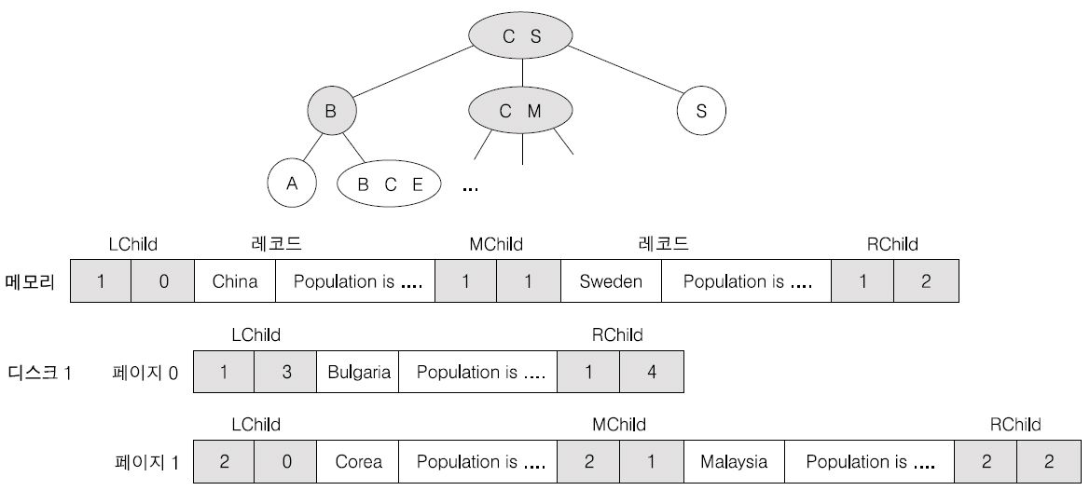
B-트리
B 트리(B Trees)
  한 페이지에 노드 하나를 저장한다고 가정. 페이지 접근(Access) 횟수를 줄이기 위해 루트 노드는 항상 메인 메모리에 올려놓음. 포인터는 디스크 번호와 페이지 번호에 의해 표시. 루트의 LChild인 노드 B는 디스크 1번의 페이지 0에 저장
[그림 13-30] B 트리의 개념

Slide 41
B-트리
검색 효율
  2-노드, 3-노드, ..., M-노드를 모두 감안하면 평균적인 링크 수는 M/2
  O(log_{(M/2)}N)
B-트리의 변형
  레코드 자체가 차지하는 공간으로 인해 하나의 노드 즉, 하나의 페이지 안에 들어갈 수 있는 레코드 수가 제한됨. 자식노드를 가리키는 포인터 수가 제한됨.
  2-3-4 트리라면 4-노드 하나에 레코드 3개와 자식노드를 가리키는 포인터 4개를 둘 수 있음. 어떤 노드가 자식노드 100개를 가리키게 하려면 2-3-4-5 ... -100 트리를 구성해야 하는데 이 때의 100-노드에는 레코드 99개가 들어가야 함.
  레코드 크기가 커질수록 한 페이지에 이렇게 많이 넣을 수는 없음. 하나의 노드가 가질 수 있는 M 값이 작아지면 트리의 높이가 커지고, 트리를 따라 내려오면서 만나는 모든 노드(페이지)가 많아지므로 입출력(Page I/O) 횟수가 증가함.
  레코드와 링크 정보를 하나의 노드 안에 몰아넣은 이러한 방식은 외부탐색의 효율을 좌우하는 입출력 면에서는 상당히 불리

Slide 42
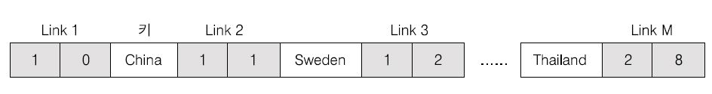
B-트리
B-트리의 변형
  일반적인 B 트리는 내부노드에는 키 값만 넣고, 실제 레코드는 외부노드 즉, 리프 노드에 몰아넣음.
  내부노드의 키는 리프 노드의 레코드를 찾기 위한 일종의 인덱스 기능 수행하게 함으로써 M의 값을 대폭 증가하여 트리 높이를 대폭 감소시킴
[그림 13-31] B 트리의 내부노드 구조

Slide 43
B-트리
고정된 M을 사용
  모든 M 값을 크게 할 경우 필요한 페이지 수가 급증
  1, M, M², M³...으로 기하급수적으로 늘어남.
  레코드가 몇 개 없는 페이지, 사용되지 않는 페이지로 인한 공간낭비
레벨별 M 값의 변화
  루트에 M을 작게 잡고 리프 근처에 M만 크게 잡을 경우
    트리를 다 내려온 다음에 리프 근처에서 노드 하나에 존재하는 수많은 키에 대해서 일일이 순차적인 탐색
  트리의 위에서 아래로 내려오면서 검색범위를 적절히 축소
    루트 근처의 M 값을 2048, 리프 근처의 M 값은 1024로 했을 때, 10억 개의 레코드에 대해서 3번 정도의 페이지 입출력으로 끝낼 수 있음

